Slide 1
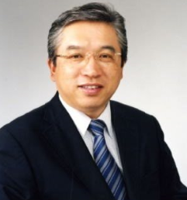
石川県顧問(産業振興担当)の高橋良定氏を
講師に迎えたセミナー
主 催： 石川県
後 援： (公財)石川県産業創出支援機構
(一社)石川県鉄工機電協会
2019年
10月9日
水
13:30-14:30
場所：石川県工業試験場 ２階 第２会議室
内 容
「今後の石川県の
産業振興について」
講師：石川県顧問（産業振興担当）
高橋 良定 氏
第2部
経歴：昭和５３年４月
小松製作所 入社
昭和５３年１０月
粟津工場 配属
平成１７年４月
粟津工場長
平成２９年４月
副社長執行役員
令和１年９月
石川県顧問（産業振興担当） 就任
お問合せ先
石川県産業政策課 担当：枝久保（えだくぼ）
TEL: 076-225-1507

